Slide 1

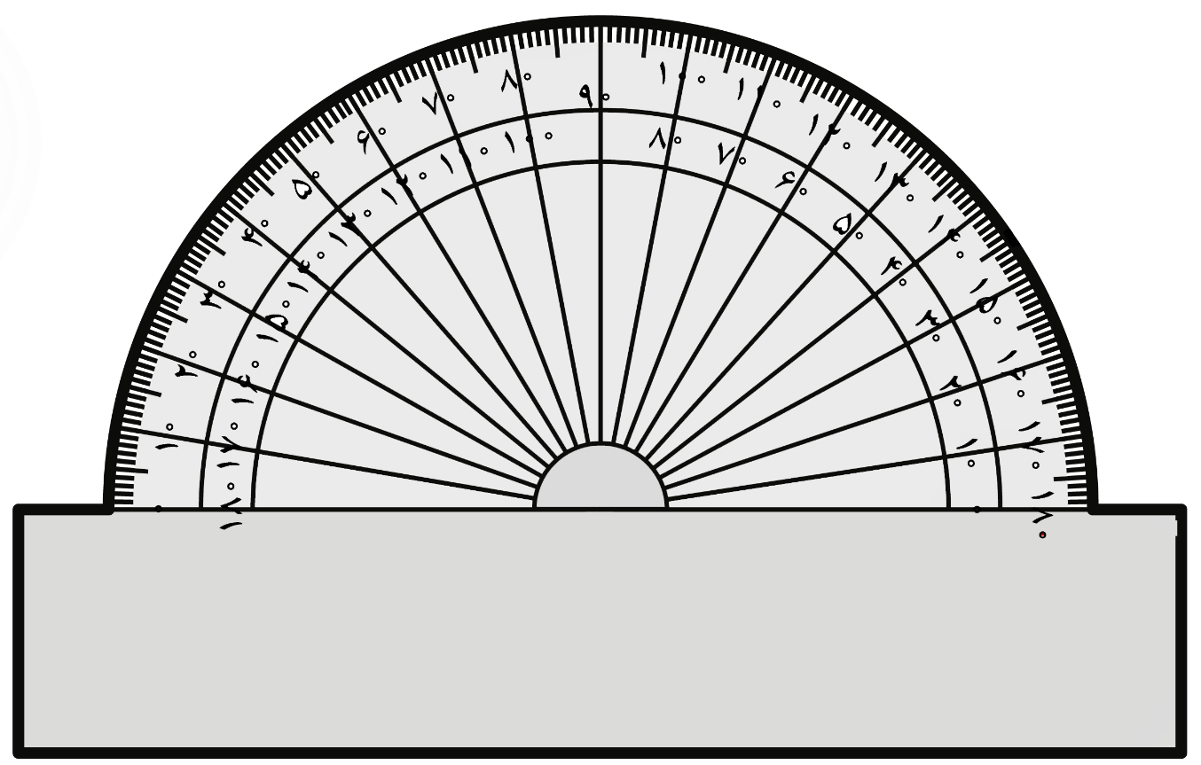
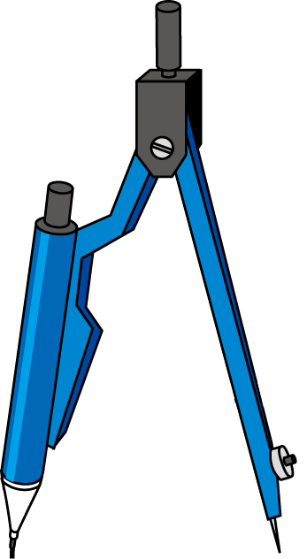

رسمِ مثلّث

Slide 2
انواع مثلّث
مثلّثِ مختلف الاضلاع
مثلّثِ قائم الزاویه
مثلّثِ متساوی السّاقین
مثلّثِ متساوی الاضلاع
1 زاویه ی قائمه
دو ضلعِ برابر
هر سه ضلع باهم برابر
دو زاویه ی برابر
هر سه زاویه باهم برابر

Slide 3
رسم مثلّث
هر مثلّث از 3 ضلع تشکیل شده است.
هر مثلّث از 3 زاویه تشکیل شده است.
بنابراین برای رسمِ یک مثلّث باید یکی از مجموعه اطّلاعات زیر را داشته باشیم:
1. اندازه ی 2 ضلع از مثلّث + زاویه ی بین آن دو ضلع
2. اندازه ی 1 ضلع از مثلّث + زاویه های همسایه ی آن دو ضلع
3. اندازه ی 3 ضلع از مثلّث

Slide 4
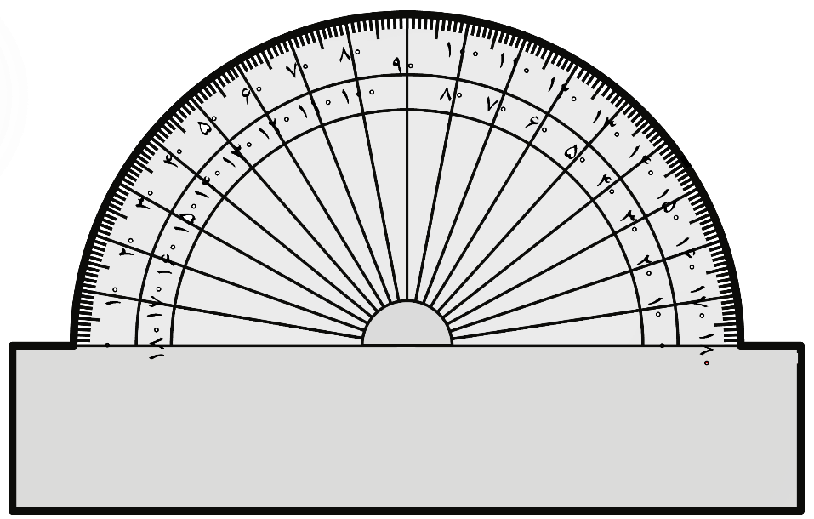
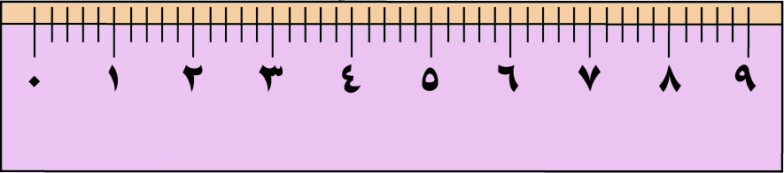

رسم مثلّث
1. اندازه ی 2 ضلع از مثلّث + زاویه ی بین آن دو ضلع را داشته باشیم:
مثال
مثلّثی رسم کنید که اندازه ی دو ضلعِ آن 7 و 4 سانتی متر و زاویه ی بین آن دو ضلع 30 درجه باشد:
ابتدا با استفاده از یک نقّاله یک زاویه ی 30 درجه تَرسیم می کنیم:
حالا می تونی اضافه ی ضلع ها را پاک کنی.
4 سانتی متر
$${\text{30}}^{°}$$
7 سانتی متر

Slide 5


رسم مثلّث
2. اندازه ی 1 ضلع از مثلّث + زاویه های همسایه ی آن دو ضلع را داشته باشیم.
مثال
مثلّثی رسم کنید که اندازه ی یک ضلعِ آن 9 سانتی متر و زاویه های همسایه ی آن 30 و 45 درجه باشند:
ابتدا با استفاده از خط کش، یک خط به اندازه ی 9 سانتی متر ترسیم می کنیم.
سپس در یک سمت این ضلع، زاویه ی 30 درجه و در طرف دیگر زاویه ای 45 درجه ترسیم می کنیم.
دو ضلعِ زاویه را آنقدر ادامه می دهیم تا همدیگر را قطع کنند. حالا قسمت های اضافه را پاک می کنیم.
$${\text{45}}^{°}$$
$${\text{30}}^{°}$$
9 سانتی متر

Slide 6
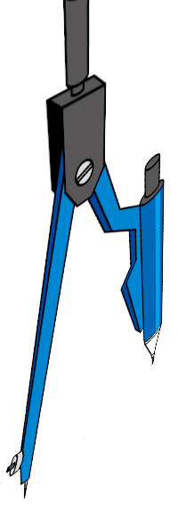
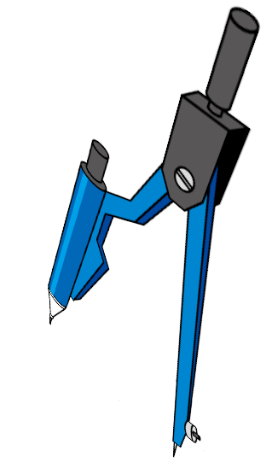
رسم مثلّث
3. اندازه ی 3 ضلع از مثلّث را داشته باشیم. (تکرار جهتِ کامل شدنِ درس)
مثال
مثلّثی رسم کنید که سه ضلعِ آن 6 سانتی متر، 7 سانتی متر و 9 سانتی متر باشد.
ابتدا با خط کش یکی از ضلع ها را به دلخواه ترسیم می کنیم. (من ضلع 9 سانتی متری رو انتخاب می کنم.)
حالا دهانه ی پرگار را به اندازه ی یکی از ضلع های دیگر باز کرده و یک کمان می کِشیم.
حالا دهانه ی پرگار را به اندازه ی ضلع دیگر باز کرده و یک کمان می کِشیم تا کمان قبلی را قطع کند.
حالا محلِ تقاطعِ دو کمان را به دو سرِ خط وصل می کنیم و مثلّث ما ترسیم می شود.
6 سانتی متر
7 سانتی متر
9 سانتی متر

Slide 7
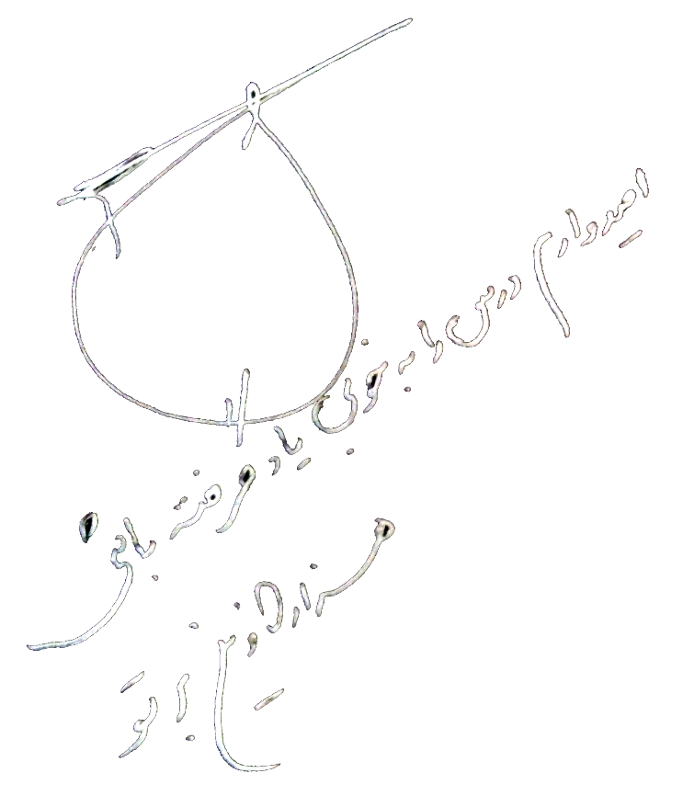
خدانگهدار

